Slide 1
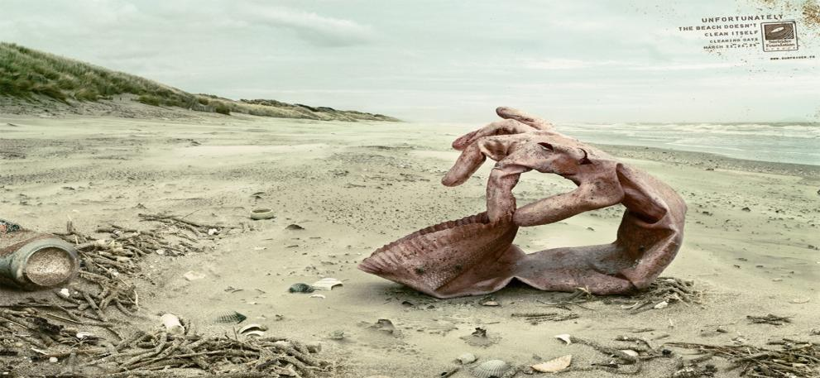
Загрязнение окружающей среды.
Мусор.

Slide 2
Типы мусора:
1. Бытовой мусор.
2. Промышленный мусор.
3. Космический мусор.

Slide 3
Бытовые отходы.
Бытовыми отходами являются товары и предметы, пришедшие в негодность и потерявшие свои потребительские свойства в результате бытовой деятельности человека.
Бытовой мусор условно делится на:
а) Биологические отходы.
б) Бытовые отходы.

Slide 4
Состав.
В состав бытового мусора входят:
1. Растительные и пищевые отходы.
2. Кожа, кости.
3. Стекло.
4. Древесина.
5. Бумага.
6. Черные и цветные металлы.
7. Пластмассы.
8. Текстиль.
9. Резина.

Slide 5
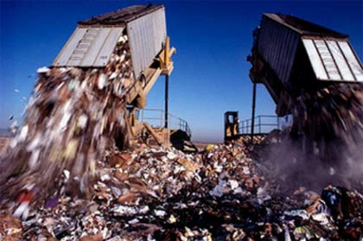
Промышленные отходы —остатки сырья, материалов, полуфабрикатов, образовавшиеся при производстве продукции или выполнении работ и утратившие полностью или частично исходные потребительские свойства; вновь образующиеся в процессе производства попутные вещества, не находящие применения. В отходы производства включаются вмещающие и вскрышные породы, образующиеся при добыче полезных ископаемых, побочные и попутные продукты, отходы сельского хозяйства.

Slide 6
Классификация отходов.
Промышленные отходы зачастую являются химически неоднородными, сложными поликомнонентными смесями веществ, обладающими различными химико-физическими свойствами, представляют токсическую, химическую, биологическую, коррозионную, огне- и взрывоопасность.
Существует классификация отходов по их химической природе, технологическим признакам образования, возможности дальнейшей переработки и использования, но самым главным из них является степень опасности для человеческого здоровья.
Класс опасности | Характеристика вещества (отходов)
Первый | Чрезвычайно опасные
Второй | Высоко опасные
Третий | Умеренно опасные
Четвертый | Малоопасные

Slide 7
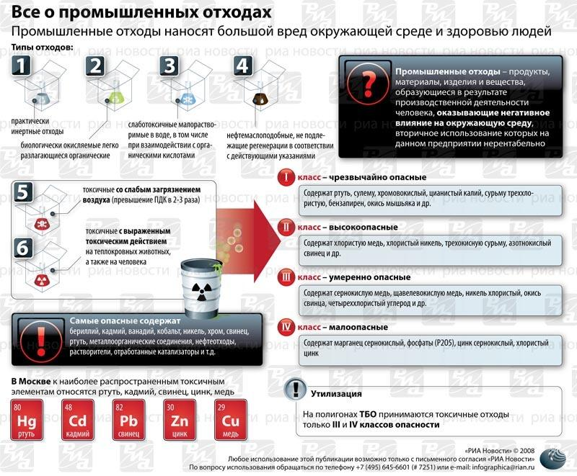

Slide 8
Отходы также подразделяются по своему происхождению:
- Вещества (оксид алюминия, кислота серная, фосфор красный) и смеси веществ (шлак металлургический, осмол производства анилиновых красителей).
Материалы (полиэтилен, фторопласт, ткань, бумага).
Изделия (кирпич, лампы, кабель).
По состоянию:
Твердые;
Жидкие;
Газообразные.
По возможности использования:
Вторичные материальные ресурсы (отходы которые уже перерабатываются или переработка которых планируется).
Безвозвратные потери (отходы, которые на данном этапе экономического развития перерабатывать нецелесообразно. Их предварительно обезвреживают в случае опасности и захоранивают на спецполигонах).

Slide 9
Влияние на окружающую среду.
Полиэтиленовые пакеты. Срок их разложения составляет более 100 лет.
В состав отходов входит огромное количество токсичных соединений (красители, пестициды, ртуть и ее соединения, растворители, свинец и его соли, лекарства, кадмий, мышьяковистые соединения, формальдегид, соли талия).
Свалочный газ (состоит из метана на 50-75%) – биогаз, образующийся в результате анаэробного разложения органических отходов. Вызывает загрязнение атмосферы.
Также его используют в качестве топлива при производстве электроэнергии, пара,тепла, автомобильного топлива.

Slide 10
Влияние на человека.
Тяжелые металлы: свинец, кадмий, цинк – вызывают расстройство биосинтеза гемоглобина, изменение защитных механизмов организма, нарушения сердечно-сосудистой системы, расстройства психики, функциональные нарушения печени, почек, желудочно-кишечного тракта, накопление в организме свинца (в костях, крови, моче), отставание физического развития детей.
Накопление ртути в мозге, сердце, лёгких, почках, печени, селезёнке, поджелудочной железе, мышечной ткани, крови, молоке, спинномозговой жидкости, волосах вызывает-нервно-психические нарушения.
У детей - гипертония, повышенная пораженность зубов кариесом, необратимые поражения центральной нервной системы и мозга.

Slide 11
Влияние на человека.
Беременные женщины, живущие вблизи мусорных свалок, имеют риск (на 12% больше) родить ребенка с врожденными аномалиями здоровья.
Проживание возле свалок повышает вероятность развития нарушений нервной системы на 29 %, костно-мышечной системы на 16 %, кожи на 32 %.
У матерей живших в радиусе 3 км от свалок с токсичными веществами, рождались дети с повышенной вероятность развития расщелины позвоночника (на 33 %), сердечной недостаточности и других пороков развития.

Slide 12
Космический мусор.
Под космическим мусором подразумеваются все искусственные объекты и их фрагменты в космосе, которые уже неисправны, не функционируют и никогда более не смогут служить никаким полезным целям, но являющиеся опасным фактором воздействия на функционирующие космические аппараты, особенно пилотируемые.
В некоторых случаях, крупные или содержащие на борту опасные (ядерные, токсичные) материалы объекты космического мусора могут представлять прямую опасность и для Земли — при их неконтролируемом сходе с орбиты, неполном сгорании при прохождении плотных слоев атмосферы Земли и выпадении обломков на населённые пункты, промышленные объекты и транспортные коммуникации.

Slide 13
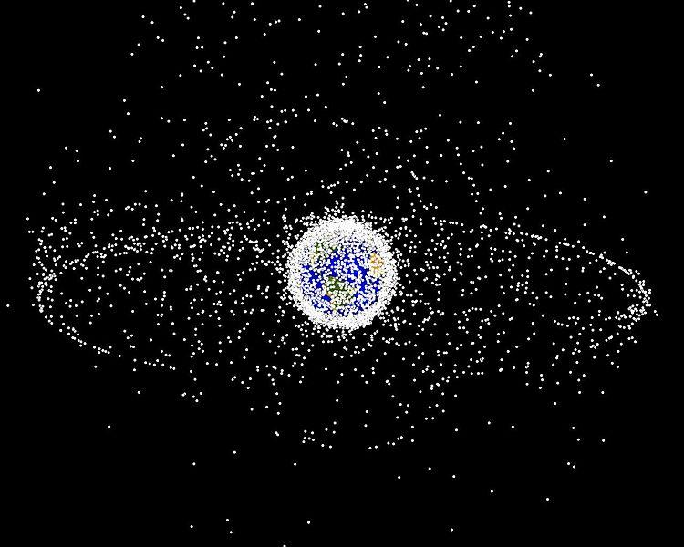
Модель распределения мусора в околоземном пространстве

Slide 14
В настоящее время в районе низких околоземных орбит вплоть до высот около 2000 км находится, по разным оценкам, порядка 300 тыс. техногенных объектов общей массой до 5000 тонн.
Из них только порядка 10 % (около 8600 объектов) обнаруживаются, отслеживаются и каталогизируются наземными радиолокационными и оптическими средствами и только около 6 % отслеживаемых объектов — действующие.
Около 22 % объектов прекратили функционирование, 17 % представляют собой отработанные верхние ступени и разгонные блоки ракет-носителей, и около 55 % — отходы, технологические элементы, сопутствующие запускам, и обломки взрывов и фрагментации.
Наиболее засорены те области орбит вокруг Земли, которые чаще всего используются для работы космических аппаратов.
Вклад в создание космического мусора по странам:
Китай — 40 %;
США — 27,5 %;
Россия — 25,5 %;
Остальные страны — 7 %.

Slide 15
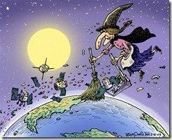
Методы уборки и уничтожения.
В настоящее время не существует практических методов уборки мусора с космического пространства, хотя опасные последствия от наличия мусора существуют и более того, возрастают. Решение данной проблемы международные сотрудничества обеспечивают следующим образом:
Во-первых, обеспечивается экологический мониторинг околоземного космического пространства и ведения каталога объектов. Однако здесь же имеется сложность в отслеживании мелких осколков мусора, которые, несмотря на свои размеры, могут вывести из строя космическое оборудование.
Во-вторых, ведется информационное обеспечение о прогнозе засоренности объектами космического пространства (ОКП) и ее опасности для космических полетов.
В-третьих, разрабатываются, способы и средства защиты космических аппаратов от воздействия космических отходов. Также разрабатываются и внедряются мероприятия, направленные на снижение засоренности ОКП.

Slide 16
Опасность космическо­го мусора.
Существование «бесполезных» объектов в космическом пространстве несет за собой довольно серьезные и опасные последствия.
Опасность заключается в их воздействии на функционирующие космические аппараты. Скорость свободного полета «бесполезных» обломков достаточно велика и при столкновении с космическими аппаратами, имеется опасность повреждения и даже выхода из строя этих аппаратов.
Также, уплотнение в низкоорбитном и атмосферном пространстве «космического мусора» является препятствием безопасного полета воздушных летательных объектов, что в конечном счете может привести к гибели человека.
Не исключена возможность негативного влияния космических обломков на Землю. При их сходе с орбиты, имеется опасность прохождения космического мусора через слои атмосферы и попадания на земную поверхность, в частности на населенные пункты.

Slide 17
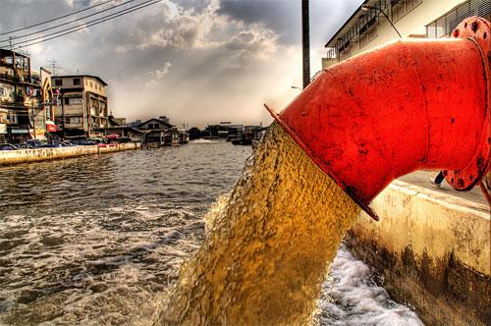
Сточные воды — любые воды и атмосферные осадки, отводимые в водоёмы с территорий промышленных предприятий и населённых мест через систему канализации или самотёком, свойства которых оказались ухудшенными в результате деятельности человека.

Slide 18
Классификация сточных вод.
Сточные воды могут быть классифицированы по следующим признакам:
По источнику происхождения:
Производственные сточные воды (образующиеся в технологических процессах производств), отводятся через систему промышленной или общесплавной канализации.
Бытовые сточные воды (образующиеся в результате бытовой жизнедеятельности человека), отводятся через систему хозяйственно-бытовой или общесплавной канализации.
Поверхностные сточные воды (делятся на дождевые и талые-образующиеся при таянии снега, льда, града), отводятся, как правило, через систему ливневой канализации. *Также могут называться «ливневые стоки».
Производственные сточные воды, в отличие от атмосферных и бытовых, не имеют постоянного состава и могут быть разделены:
По составу загрязнителей на:
Загрязнённые по преимуществу минеральными примесями.
Загрязнённые по преимуществу органическими примесями.
Загрязнённые как минеральными, так и органическими примесями.
По концентрации загрязняющих веществ:
С содержанием примесей 1—500 мг/л.
С содержанием примесей 500—5000 мг/л.
С содержанием примесей 5000—30000 мг/л.
С содержанием примесей более 30000 мг/л.

Slide 19
Классификация сточных вод.
По свойствам загрязнителей.
По кислотности:
  Неагрессивные.
  Слабоагрессивные.
  Сильноагрессивные.
По токсическому действию и действию загрязнителей на водные объекты:
  Содержащие вещества, влияющие на общесанитарное состояние водоёма (на скорость процессов самоочищения)
  содержащие вещества, изменяющие органолептические свойства (вкус и запах)
  Содержащие вещества, токсичные для человека и обитающих в водоёмах животных и растений

Slide 20
Состав сточных вод.
В составе сточных вод выделяют две основных группы загрязнителей:
Консервативные, то есть такие, которые с трудом вступают в химические реакции и практически не поддаются биологическому разложению (соли тяжёлых металлов, фенолы, пестициды).
Неконсервативные, то есть такие, которые могут в том числе подвергаться процессам самоочищения водоёмов.
В состав сточных вод входят:
Неорганические в-ва (частицы грунта, руды и пустой породы, шлака, неорганические соли, кислоты, щёлочи).
Органические в-ва (нефтепродукты, органические кислоты), в том числе биологические объекты (грибки, бактерии, дрожжи).

Slide 21
Очистка сточных вод.
Очистка сточных вод — это разрушение или удаление из них загрязняющих веществ, обеззараживание и удаление патогенных организмов.
Существует большое многообразие методов очистки, которые можно разделить на следующие основные группы по основным используемым принципам:
Физические. Основаны на фильтрационных методах разделения. Позволяют отделить нерастворимые твердые примеси. По стоимости механические методы очистки относятся к одним из самых дешёвых методов.
Химические. Основаны на реакциях компонентов сточных вод с реагентами. Химические методы, используют для нормализации pH сточных вод или осаждения нерастворимых солей и гидроксидов тяжелых металлов, образующихся в результате реакции. При использовании, в качестве реагентов перекисных или содержащих активный хлор соединений (например, озон и гипохлорит) достигают обеззараживания и осветления сточных вод, за счет окисления органических примесей.

Slide 22
Очистка сточных вод.
Физико-химические. Основаны на совмещении физических и химических методов в процессе очистки сточных вод. Можно выделить коагуляцию, сорбцию, экстракцию, электролиз, ионный обмен, обратный осмос. Это, сравнительно, низкопроизводительные методы, отличающиеся высокой стоимостью очистки сточных вод. Позволяют очистить сточные воды от растворимых и жидких нерастворимых соединений.
Биологические. В основе этих методов лежит использование микроорганизмов, разлагающих органические соединения в сточных водах. Применяются биофильтры с тонкой бактериальной плёнкой, биологические пруды с населяющими их микроорганизмами.
Часто применяются комбинированные методы, использующие на нескольких этапах различные методы очистки. Применение того или иного метода зависит от концентрации и вредности примесей. Качественная очистка сточных вод, не реализуема без последовательной обработки сточных вод несколькими методами.

Slide 23
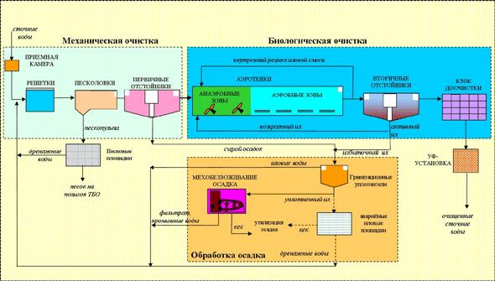

Slide 24
Влияние сточных вод на окружающую среду.
Перечень веществ в промышленных сточных водах составляют тысячи наименований: тяжелые металлы, минеральные и органические кислоты, азот- и хлорсодержащие вещества, соли, сульфиды, жиры, красители и пегменты, фенольные соединения, дубящие вещества. Многие из них обладают токсическими свойствами.
Опасными загрязнителями водоемов являются соли тяжелых металлов- свинца, железа, меди, ртути. Тяжелые металлы очень ядовиты для человека. Очень малые их количества чреваты крайне тяжелыми физиологическими и неврологическими последствиями. Особенно хорошо известны умственная отсталость, вызванная свинцовым отравлением, а также психические аномалии и врожденные уродства при ртутных отравлениях.
Особую тревогу вызывает загрязнение питьевых водоисточников отходами сельскохозяйственных производств. Главным образом это сточные воды животноводческих комплексов, смытые талыми и дождевыми водами с полей удобрения, пестициды и гербициды. В сточных водах животноводческих комплексов могут присутствовать возбудители различных инфекционных болезней.

Slide 25
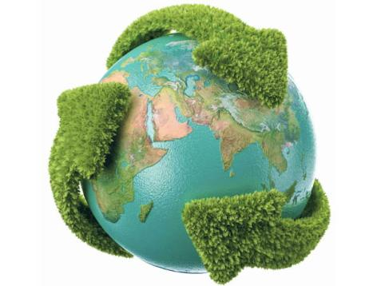
Переработка отходов.
Проблема переработки вредных отходов считается самой крупной экологической проблемой века. Удаление вредных отходов – серьезная проблема в развитых, равно как и во многих развивающихся странах. В масштабе всей Земли ежегодно производится более 600 млн. т вредных промышленных отходов. Захоронение на свалках все еще считается наиболее экономичным методом удаления вредных промышленных отходов. Однако в некоторых случаях используются более эффективные методы, например термообработка и утилизация.

Slide 26
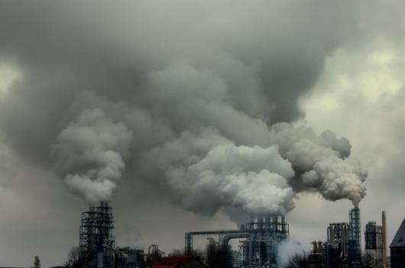
Термообработка.
Технологию переработки твёрдых отходов, посредством термического разложения в котлах или печах. После высокотемпературного разложения образуются продукты сгорания: пепел, шлаки и летучие газы. Этот метод позволяет снизить объём бытовых отходов для захоронения примерно в 10 раз, а также использовать дополнительную энергию от горения для производства электроэнергии или теплоснабжения. Однако сжигание
хлорсодержащих полимерных материалов ведёт к образованию токсичных веществ, диоксинов и фуранов.

Slide 27
Технологии термообработки.
Основные виды термообработки отходов – сжигание и пиролиз. В обоих процессах используются высокие температуры как главное средство изменения химического, физического или биологического характера либо состава вредных отходов.
Процесс сжигания осуществляется в присутствии достаточного количества кислорода. Побочными продуктами сжигания являются в основном вода, углекислый газ и зола; негорючие материалы, в том числе кислоты, оксиды металлов и другие неорганические соединения, собираются в золе или уносятся дымовым газом.
Пиролиз – это горение в обедненной кислородом среде. Из молекул органических отходов в результате пиролиза образуются менее сложные частицы, молекулы простых органических соединений и зола; продукты пиролиза могут использоваться как сырье для химических производств и топливо.

Slide 28
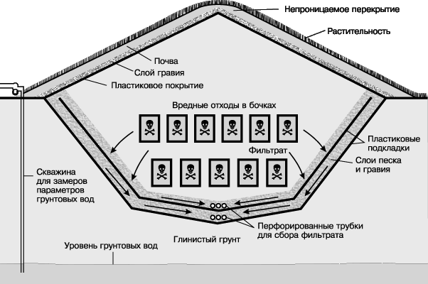
Свалка.
Влияние свалок на окружающую среду должно быть сведено к минимуму путем правильных расположения, устройства, функционирования, обращения с фильтратами и постоянного замера параметров таких объектов. Правила устройства свалок требуют наличия подкладки, системы сбора фильтрата, системы регулирования стоков, винилового покрытия и организации постоянного замера параметров. Каждая заполненная свалка должна иметь специальное верхнее покрытие, засыпанное слоем земли.

Slide 29
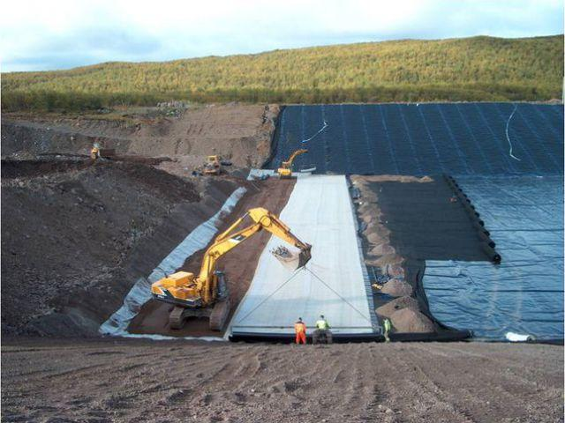
Полигон ТБО «МАГ-1», Нижегородская область.
Он предназначен для размещения и обезвреживания твердых бытовых отходов (ТБО) и промышленных отходов (ПО) 3-4 классов опасности. Рассчитан на 15 лет эксплуатации.

Slide 30
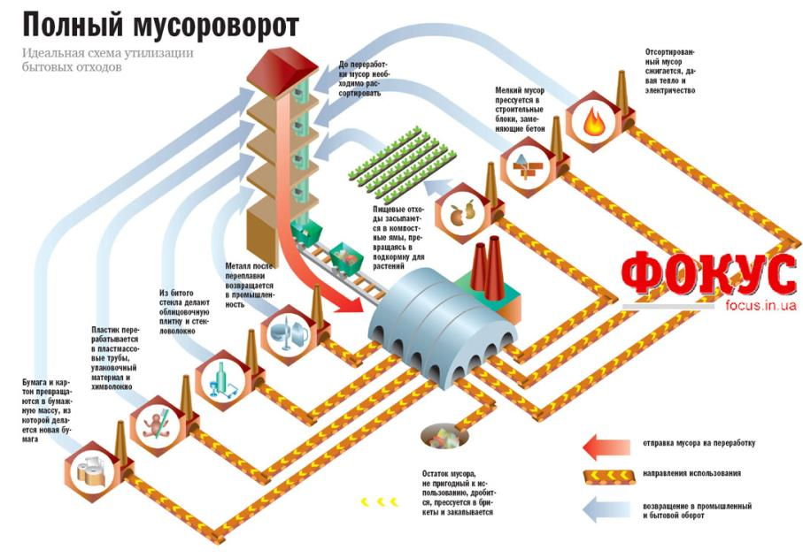
Комплексные системы переработки отходов.

Slide 31

Утилизация.
В основе утилизации лежит разделение мусора, которое делается в целях избегания смешения разных типов мусора и загрязнения окружающей среды.
Разделение мусора помогает предотвратить его разложение, гниение и горение на свалках.
Разделение мусора производится вручную или машинным способом.

Slide 32
Разделение мусора.
В России:
В 2002 году Гринпис России начал эксперимент по раздельному сбору мусора в Санкт-Петербурге. По состоянию на начало 2013 года раздельный сбор отходов сохранился лишь в нескольких районах.
В июле 2012 года на сайте Росприроднадзора был опубликован доклад, в котором селективный сбор отходов признается менее эффективным по сравнению с термической переработкой.

Slide 33
Разделение мусора.
В Германии:
Хорошо отлаженная система сортировки мусора с помощью специальных контейнеров:
а) Контейнер для пластика желтого цвета.
б) Контейнер для биомусора.
в) Контейнер для бумаги.
г) Контейнер для стекла.
д) Контейнер для обычного мусора.
е) Для батареек и деталей от бытовых приборов существуют специальные коробки в магазинах.

Slide 34
Разделение мусора.
В Японии.
В Японии система сортировки мусора схожа с немецкой. Однако помимо этого японцы находят интересное применение переработанным отходам:
а) Изготовление из переработанных пластиковых бутылок одежды, офисной мебели, канцелярских товаров.
б) Из битого стекла и глины изготавливают уличную плитку.
в) Использование деталей одноразовых фотоаппаратов во вторичной переработке для производства новых одноразовых фотоаппаратов.
г) Создание мыла с использованием масла, остающегося после приготовления пищи в ресторанах и кафе.
д) Расширение территории суши за счет создания искусственных островов из отходов - остров Юмэносима в Токийском заливе и остров Огисима.
На острове Юмэносима располагаются парки, парники с растениями, музей и стадион, а на острове Огсима - металлургическое предприятие.

Slide 35
Утилизация.
Текстиль и обувь.
Весь текстиль поступает в сортировочный центр, где происходит отбор одежды, которая ещё может быть пригодна для использования, она впоследствии поступает в благотворительные ассоциации для малоимущих.
Непригодная одежда проходит тщательный отбор: отделяются все металлические и пластмассовые детали (пуговицы, кнопки), затем разделяют по типу ткани (хлопок, лен, полиэстер). Например джинсовая ткань поступает на заводы по производству бумаги, где ткань измельчается и отмачивается, после этого процесс производства идентичен целлюлозному.
Обувь подвергается похожему процессу сортировки: подошва отделяется от верха, компоненты сортируются по типу материала, после чего поступают на предприятия по переработке резины и пластмассы.

Slide 36
Утилизация.
Бетон и отходы бетонного производства.
В процессе приготовления и применения бетонных смесей всегда образуются отходы и остатки свежего бетона в смесителях, бетоновозах и бетононасосах.
Всю эту технику чистят и промывают водой от остатков бетона во избежание сокращения срока ее службы.
Промытый материал собирается в специальный контейнер и может применяться для приготовления бетона.

Slide 37
Утилизация.
Аккумуляторы и батареи.
Сегодня все типы батарей, выпускаемые в Европе, могут быть переработаны независимо от того, перезаряжаемы они или нет. Для переработки не имеет значения, заряжена ли батарея, частично разряжена или разряжена целиком.
После сбора батарей они подлежат сортировке и далее в зависимости от того, к какому типу они принадлежат, батареи отсылаются на соответствующий завод по переработке.
Побочный продукт переработки - шлаки являются безопасными для здоровья, поэтому в дальнейшем они используются в строительстве зданий и дорог.

Slide 38
Источники загрязнения окружающей среды.
1. Кустарная добыча золота является источником 30% мирового загрязнения ртутью.
2. Загрязнение подземных вод несёт потенциальную угрозу загрязнения 97% всех запасов свободных пресных вод планеты.
3. От загрязнения воздуха в помещении (различные аллергены, бактерии, пыль, токсичные выделения пластмасс, дым сигарет и т.д.) в мире постоянно страдает около миллиарда человек.
4. Производство металла является источником 6% всей эмиссии CO₂ в атмосферу нашей планеты.
5. Добыча полезных ископаемых влечёт за собой загрязнение грунтовых вод.
6. Радиоактивные отходы и добыча урана являются источником поступления в окружающую среду миллионов литров высоко-опасных отходов.
7. Неочищенные сточные воды оказывают сильное влияние на здоровье 2,6 миллиардов человек.
8. Загрязнение воздушной среды городов Земли является причиной гибели 865 000 человек в год.
9. 85% из 8 миллионов тонн свинца, ежегодно оказывающихся в природной среде, содержалось в аккумуляторах и батарейках.

Slide 39
Самые загрязненные города Земли.
1. Чернобыль (Украина) - 5 500 000 пострадавших от радиации.
2. Линьфынь (Китай) - 3 000 000 человек, страдающих от автомобильных и промышленных выбросов.
3. Сукинда (Индия) - 2 600 000 человек, постоянно испытывают негативные последствия промышленной добычи хромитов.
4. Дзержинск (Россия) - 300 000 человек, подвержено вредному химическому загрязнению военной отрасли.
5. Сумгайт (Азербайджан) - 275 000 человек, испытывают неблагоприятные последствия добычи углеводородов.
6. Кабве (Замбия) - 255 0000 человек жертвует своим здоровьем ради добычи и производства свинца.
7. Тяньин (Китай) - 140 000 постоянных жертв горнодобывающей промышленности.
8. Норильск (Россия) - 134 000 человек испытывают на себе негативные последствия добычи никеля.

